Slide 1
Разработка системы акустического моделирования транспортного средства
Национальный исследовательский университет «Московский энергетический институт»
Выпускная работа бакалавра на тему
Выполнил: Апарнев А. Н.
Группа: А-13-12
Научный руководитель: к.т.н. доц. Бартеньев О. В.
Москва, 2016

Slide 2
Цель работы
Создание программного комплекса, автоматизирующего акустический расчёт конструкции железнодорожного вагона для оценки эффективности применённых средств защиты от воздушного шума на стадии проектирования.
Основные задачи
Разработка акустической модели железнодорожного вагона.
Разработка алгоритма акустического расчёта на основе полученной модели.
Разработка приложения, обеспечивающего создание, редактирование, расчёт акустической модели и отображение результатов расчёта.

Slide 3
Актуальность
Выполнение стандартов на уровень шума повышает цену и конкурентоспособность изделия на рынке за счёт повышения безопасности и, комфорта.
Средства защиты от шума часто составляют заметную (более 5%) часть себестоимости транспортного средства.
Заболевания, вызванные продолжительным воздействием превышенного шумового фона, являются одними из самых распространённых среди профессиональных заболеваний.

Slide 4
Методика акустического расчёта, предложенная Ростовским институтом путей сообщения
В локомотиве можно выделить два источника шума: электромагнитное оборудование в машинном зале и система колесо-рельс.
Расчётная точка задаётся в любом месте кабины машиниста.
Пути распространения шума:
Через перегородку между кабиной машиниста и машинным отделением (для электромагнитного оборудования в машинном зале).
Через остекление кабины (для системы колесо-рельс).
Через остальные поверхности кабины машинистов (для электромагнитного оборудования в машинном зале).

Slide 5
Методика акустического расчёта, предложенная Ростовским институтом путей сообщения
Преимущество:
Достаточно проста для выполнения неавтоматизированных расчётов.
Недостатки:
Неприменима к вагонам другой конструкции, например к пассажирским вагонам или к локомотивам с тамбуром.
Весьма трудоёмок процесс подготовки модели транспортного средства для дальнейшего использования в системе акустического моделирования.

Slide 6
Постановка задачи акустического расчёта транспортного средства
Необходимо установить уровень звукового давления, создаваемого в расчётных точках источниками шума с учётом снижения уровня шума при его прохождении через препятствия (акустические перегородки) в ряде октавных полос со среднегеометрическими частотами от 31,5 до 8000 Герц.

Slide 7
Составные части акустической модели
Источники шума:
Точечные (электромагнитное оборудование в машинном зале).
Линейные (рельсы в системе колесо – рельс).
Акустические перегородки (внешние и внутренние стены).
Помещения (например, машинный зал, пассажирский салон, тамбуры, кабина машинистов).
Отражающие поверхности (например, земля, стены тоннеля).
Расчётные точки (места пассажиров, машинистов).

Slide 8
Допущения модели
Точечные источники шума, являющиеся частью модели (первичные) – ненаправленные.
Явления интерференции, дифракции и резонанса не учитываются.
Акустические перегородки – прямоугольные, могут состоять из нескольких слоёв материалов с различными акустическими характеристиками.
Отношение интенсивности поглощённого звука к интенсивности падающего при прохождении через акустическую перегородку пропорционально толщине этой перегородки и не зависит от частоты звука.

Slide 9

Прохождение шума через акустическую перегородку
Звук интенсивности I_{пад} падает на перегородку в помещении A.
Часть звука отражается.
Акустические волны проходят через материал перегородки.
При этом часть энергии рассеивается в виде тепла в материале перегородки.
Выходя из акустической пере-городки, шум интенсивностью I_{прош} излучаются в помещение B.
A
I_{пад}
I_{отр}
I_{погл}
B
I_{прош}
$$I_{прош}=I_{пад}−I_{отр}−I_{погл}$$

Slide 10
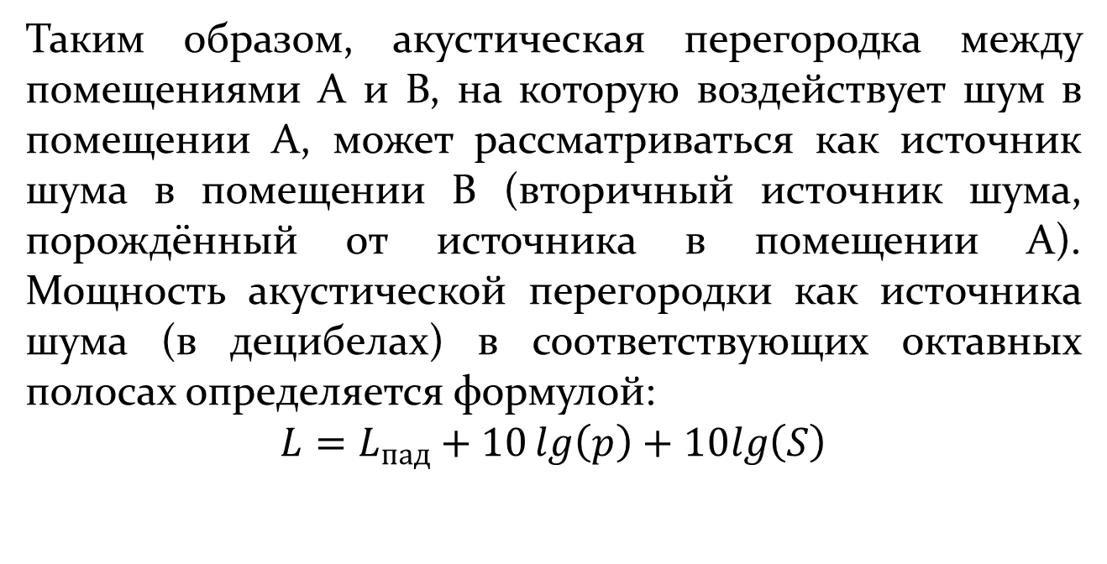
Прохождение шума через акустическую перегородку
Таким образом, акустическая перегородка между помещениями A и B, на которую воздействует шум в помещении А, может рассматриваться как источник шума в помещении B (вторичный источник шума, порождённый от источника в помещении A). Мощность акустической перегородки как источника шума (в децибелах) в соответствующих октавных полосах определяется формулой:
$$L=L_{пад}+10\lg\left(p\right)+10lg\left(S\right)$$

Slide 11
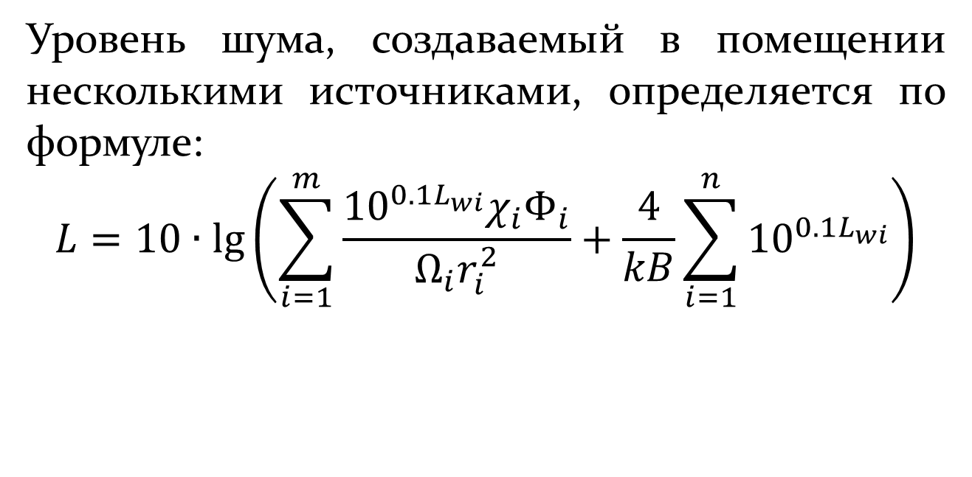
Уровень шума в расчётной точке в помещении
Уровень шума, создаваемый в помещении несколькими источниками, определяется по формуле:
$$L=10∙\lg\left(\sum_{i=1}^{m}{\frac{{10}^{0.1L_{wi}}χ_{i}Φ_{i}}{Ω_{i}r_{i}^{2}}}+\frac{4}{kB}\sum_{i=1}^{n}{{10}^{0.1L_{wi}}}\right)$$

Slide 12
Алгоритм акустического расчёта
Для каждого источника шума в модели создаётся эквивалентный вторичный источник (родитель), который используется в последующем расчёте.
Для каждого вторичного источника-родителя находятся все вторичные источники, им порождаемые (алгоритм аналогичен обходу графа в ширину).
Для каждой расчётной точки уровень шума от некоторого источника есть сумма шумов всех вторичных источников, порождённых этим источником.

Slide 13
Пример распространения шума в модели электровоза ВЛ-15
Машинное отделение
Тамбур
Кабина машинистов
Распространение шума от системы колесо-рельс в кабину машиниста: вторичные источники-родители.

Slide 14
Пример распространения шума в модели электровоза ВЛ-15
Распространение шума от системы колесо-рельс в кабину машиниста: вторичные источники, поколение 1

Slide 15
Пример распространения шума в модели электровоза ВЛ-15
Распространение шума от системы колесо-рельс в кабину машиниста: вторичные источники, поколение 2

Slide 16
Пример распространения шума в модели электровоза ВЛ-15
Распространение шума от системы колесо-рельс в кабину машиниста: вторичные источники, поколение 3

Slide 17
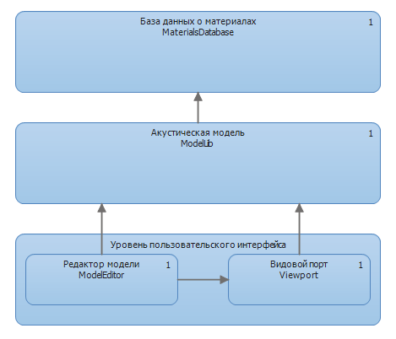
Архитектура приложения
В приложении реализована трёхуровневая архитектура

Slide 18
Организация работы интерфейса пользователя
GUI
Document
Model
ViewportControl
ViewportControl
ViewportList
ViewportControl
Все сигналы пользовательского интерфейса посылаются объекту класса Document, содержащему акустическую модель (объект класса Model) и отвечающему за связь с базой данных материалов.

Slide 19
Организация работы интерфейса пользователя
GUI
Document
Model
ViewportControl
ViewportControl
ViewportList
ViewportControl
Класс Document связан с одним или несколькими объектами класса ViewportControl (видовыми портами) через объект класса ViewportList. Такая организация связей позволяет:
Отображать все изменения в модели при их внесении.
Воздействовать на модель через видовой порт.
Работать одновременно с несколькими видовыми портами.
Менять конфигурацию видовых портов без необходимости перезапуска приложения.

Slide 20
Организация работы пользователя
Добавление и редактирование частей модели осуществляется через соответствующие формы оконного интерфейса.
Результаты акустического расчёта также представляются в специальной форме в табличном виде.

Slide 21
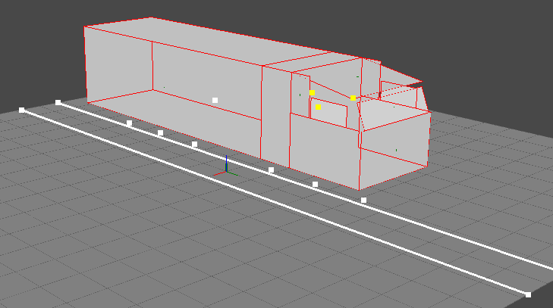
Последовательность ввода исходных данных и получения результата
Формирование тестовой модели изделия

Slide 22
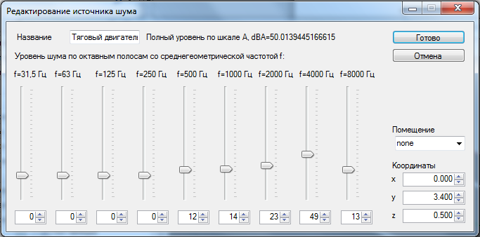
Последовательность ввода исходных данных и получения результата
Редактирование источника шума

Slide 23
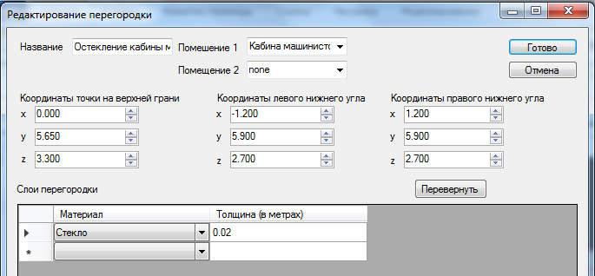
Последовательность ввода исходных данных и получения результата
Задание свойств акустической перегородки

Slide 24
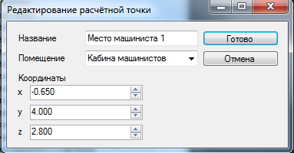
Последовательность ввода исходных данных и получения результата
Задание свойств расчётной точки

Slide 25
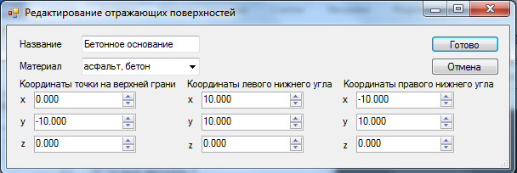
Последовательность ввода исходных данных и получения результата
Задание свойств отражающей поверхности

Slide 26
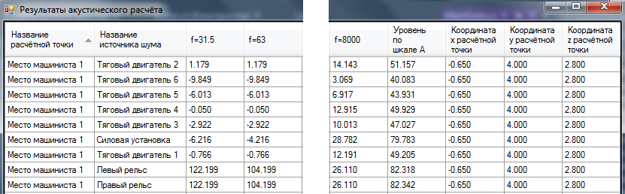
Последовательность ввода исходных данных и получения результата
Таблица результатов акустического расчёта (фрагмент)
Итоговый уровень шума в расчётной точке: 82,28 дБА

Slide 27
Характеристики приложения
Среда разработки: Visual Studio 2015.
Язык программирования: C#.
Вывод графики (в объектах ViewportControl): OpenGL.

Slide 28
Основные результаты
Разработана архитектура системы акустического моделирования.
Предложены акустическая модель и алгоритм акустического расчёта.
Разработан формат данных для представления модели транспортного средства.
Разработана и реализована база данных материалов.
Выполнено проектирование и реализация классов компонентов приложения, обеспечивающих управление базой данной, акустический расчёт, управление параметрами модели, ввод данных, отображение результатов и другие функции приложения.
Выполнен акустический расчёт в различных точках модели электровоза ВЛ-15, обнаружено значительное превышение норм шума на рабочих местах машинистов.

Slide 29
Спасибо за внимание!

